Slide 1
无约束优化：信赖域法 Trust Region Methods for Unconstrained Optimization

Slide 2

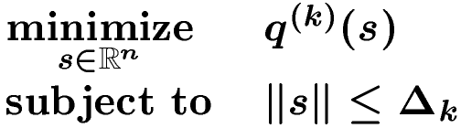

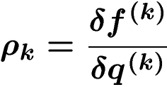



信赖域法的动机
Taylor展式：
信赖域(trust region)：使得Taylor展式(模型)有效的区域
, 其中 是信赖域半径.
信赖域子问题：
设信赖域子问题的解为 s^{(k)}，根据 f ^{(k)} - f (x^{(k)} + s^{(k)}) 和
的吻合程度调整信赖域半径
真实下降量：
预计下降量：
$$>0$$
定义 —度量 逼近 的程度

Slide 3
一个原型算法
解的刻画/精确算法
Cauchy点/近似算法
收敛性(了解即可)

Slide 4
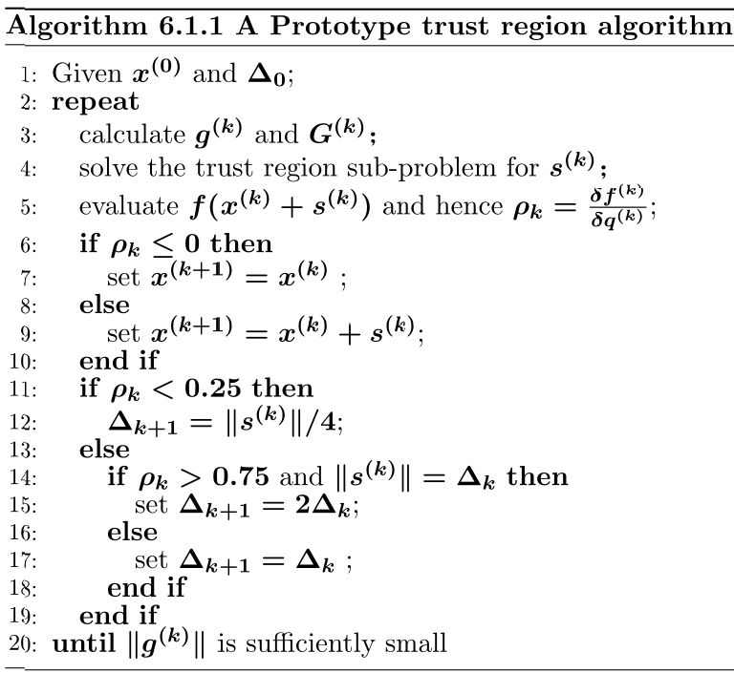
一个信赖域原型算法
决定是否接受试探点
更新信赖域半径
模型函数是二阶Taylor展式
精确求解子问题
特定的信赖域半径更新方式

Slide 5

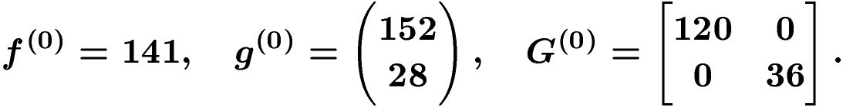
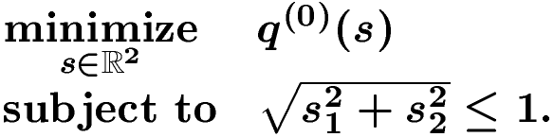
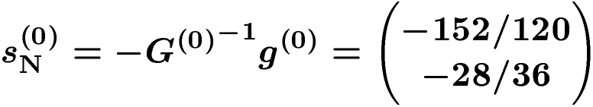

例 子
选取
，则
信赖域子问题为
求牛顿步，得
有
所以解必在边界上!

Slide 6
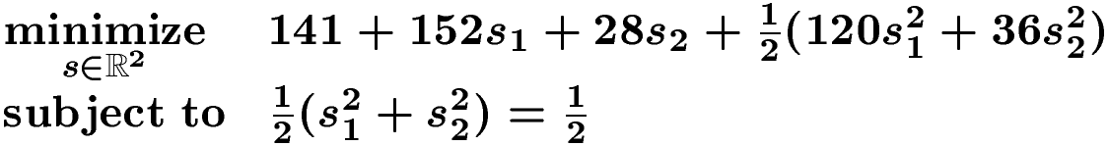
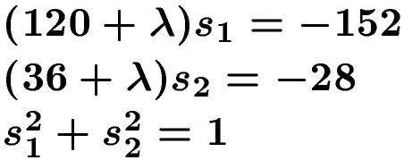
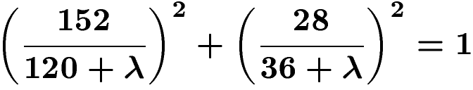





例 子(续)
Lagrange乘子法：
因为 ，所以
因为 且 所以

Slide 7
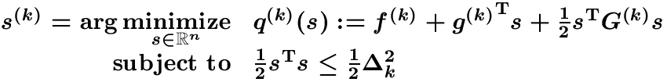


原型算法的收敛性
信赖域型牛顿法！
定理6.1.1 若算法6.1.1产生的序列 { x^{(k)} }有界，且 f(x) 二次连续可微. 则序列 { x^{(k)} } 必有聚点 x* 满足二阶必要最优性条件，即 g*= 0 且 G* 半正定.
定理6.1.2 若定理6.1.1中的聚点 x* 还满足二阶充分条件，即g*= 0 且G*正定，则
(b) 对充分大的k，信赖域约束 是非积极的，即满足 ，且{ x^{(k)} } 二次收敛到x*.

Slide 8

线搜索法与信赖域法的作用
－保证方法具有大范围收敛性
线搜索策略
在 x^{(k)} 靠近局部解之前，线搜索法用方向和步长来限制搜索方向 p^{(k)} 使 f(x) 获取充分下降;
在 x^{(k)}接近局部解时, 该限制无效, 即步长为 1(满步，full step)，从而迭代恢复为快速收敛的基本牛顿法.
信赖域策略
在 x^{(k)} 靠近局部解之前，信赖域法用信赖域约束
来限制探测步 s^{(k)} 使 f(x) 获取充分下降;
在 x^{(k)}接近局部解时, 该限制无效, 从而迭代恢复为快速收敛的基本(步长为 1)牛顿法.

Slide 9
线搜索法与信赖域法
书上相关介绍：p.86, p.105, p.127

Slide 10
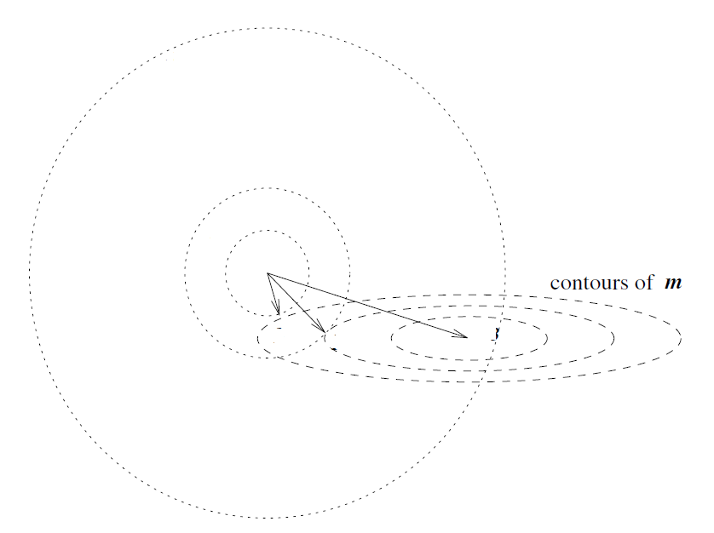






$$∆_{1}$$
$$∆_{2}$$
$$∆_{3}$$
$$s^{(1)}$$
$$s^{(2)}$$
$$s^{(3)}$$
对于不同的信赖域半径$∆_{1},$ $∆_{2},$ $∆_{3},$ 求解信赖域子问题

Slide 11
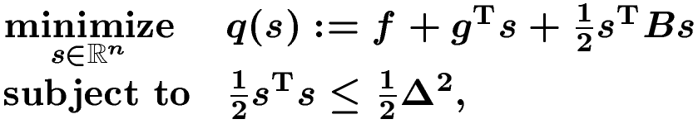




2范数信赖域子问题解的刻画
考虑
(1)
其中
注1：这里为了表述简洁和具有一般性，将二阶Taylor展式中的Hessian阵替换成了B^{(k)}，并去掉了子问题中的迭代指标.
定理6.2.1 s*是问题(1)的全局解当且仅当存在 使得
和
成立，且 半正定；另外，如果 正定，则 s*是问题(1)的唯一解.
隐凸(hidden convex)规划！
注2：当 B^{(k)} = G^{(k)}时，可以将牛顿型信赖域法理解成一种特殊的修正牛顿法！

Slide 12
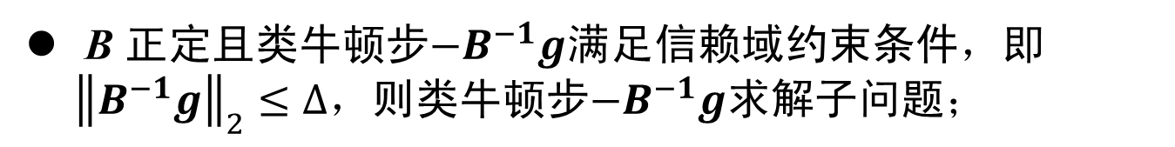
精确求解信赖域子问题
2 范数信赖域子问题
(1)
其中
B 正定且类牛顿步$−B^{−1}g$满足信赖域约束条件，即${\left\|B^{−1}g\right\|}_{2}≤∆$，则类牛顿步$−B^{−1}g$求解子问题；
否则，解在信赖域边界上
需要利用牛顿法解关于标量 的方程，从而一次迭代需要做 3-4 个 Cholesky 分解. 详细内容见6.2.2 小节，具体步骤见算法 6.2.1.

Slide 13
Cauchy点与近似方法
中学的知识：
一元二次函数在区间上的极小化
一元二次方程求根
体会：
具体与抽象的关系
理论与应用的关系
改造已有方法求解问题

Slide 14





近似标准－Cauchy点
考虑
(1)
其中
动机：以最速下降迭代为参照点！
⊙ 在直线上极小化二次函数－－非常容易！
令
$$φ\left(α\right):=q(−αg)$$
柯西点： .
⊙ 要求所选步 $s^{′}$ 满足
算法即是大范围(全局)收敛的！
⊙ 实践中，我们希望(并且能够)比这做得更好

Slide 15

近似标准－Cauchy点的图示
⊙ Cauchy点：
其中

Slide 16
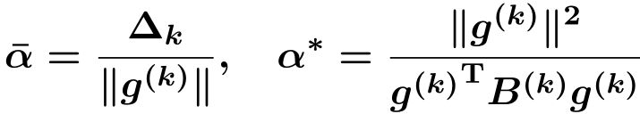
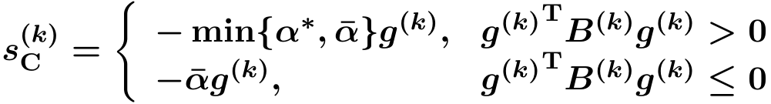



模型预测减少量的下界及全局收敛性
令 ，则
定理(模型在柯西点处所获取的减少量).
设 是柯西点，则
推论
如果 s^{(k)}不比柯西点差，即 且
则

Slide 17


近似求解信赖域子问题
⊙ 近似方法 ：找 s^{(k)} 满足
和
◇ Dog-leg法(折线法)－解单变量方程
◇ 二维子空间极小化法
估计最小特征值＋求解三次代数方程
◇ Steihaug-共轭梯度法

Slide 18


近似求解信赖域子问题：Dog-leg法
，其中 B^{(k)} 正定.
比如解非线性最小二乘问题！
⊙ LM轨道(最优轨道)：
或者 ，其中
C
⊙ Dog-leg法(折线法)
令
B
当 较小时, 无约束柯西点B较恰当
当 较大时, 类牛顿步 C 较恰当
A
用折线AB∪BC来近似LM轨道(最优轨道)!

Slide 19

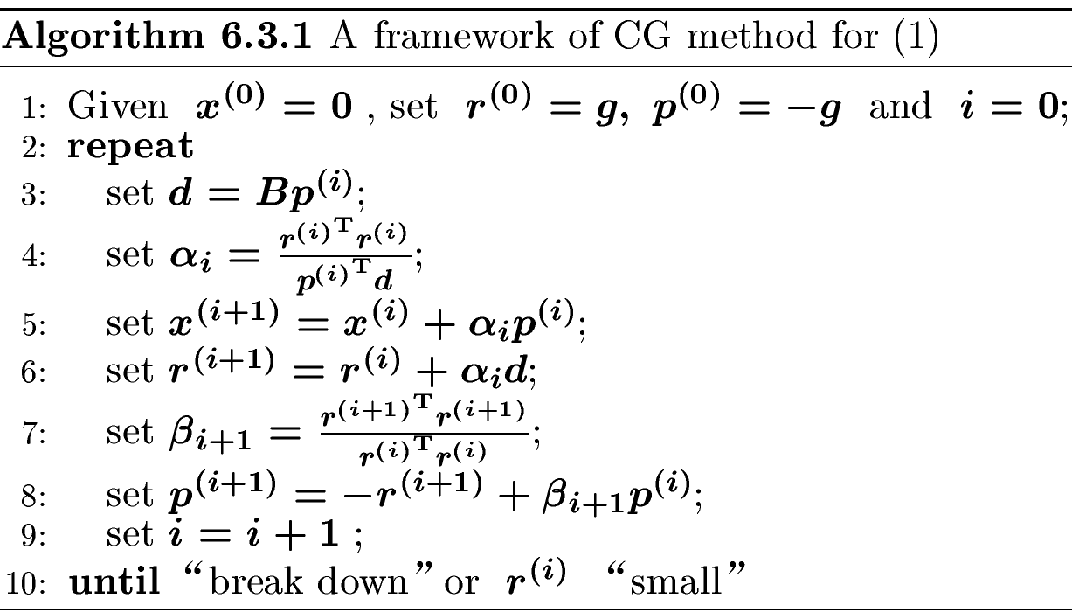
近似求解信赖域子问题: 共轭梯度法
考虑
(1)
其中
问题：
(i) 违反信赖域约束
(ii) B 不定时，可能有

Slide 20





近似求解信赖域子问题:共轭梯度法(续)
考虑
(1)
其中
定理 假设应用初始点 x⁽⁰⁾ = 0 的共轭梯度法来极小化二次函数 q(x)，且对所有0 ≤ i ≤ k, 有 p^{(i)T}B p^{(i)} > 0，则
引入两种新的终止情况：在
或
时计算信赖域边界上的点 ，并终止算法,
其中 是关于 的二次方程 的根
重要事实：
如此确定的 不比柯西点 s_{C} 差，即满足
由此事实能证明近似求解信赖域子问题时信赖域法也收敛.

Slide 21
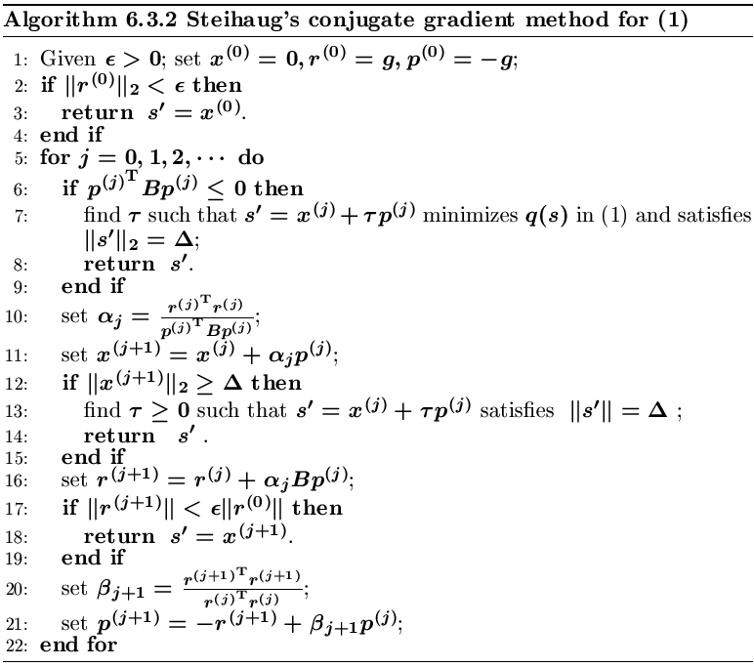
(1)

Slide 22
实用信赖域法
需要解决的问题
需要构造模型函数
二阶泰勒展式
一般的二次函数(可由拟牛顿更新公式构造)
其他插值函数
子问题的求解：近似算法
近似标准是什么？－Cauchy 点
一般性的参数设置
典型值：
实用算法的参数选取更精细：如给信赖域的半径设定上界！

Slide 23
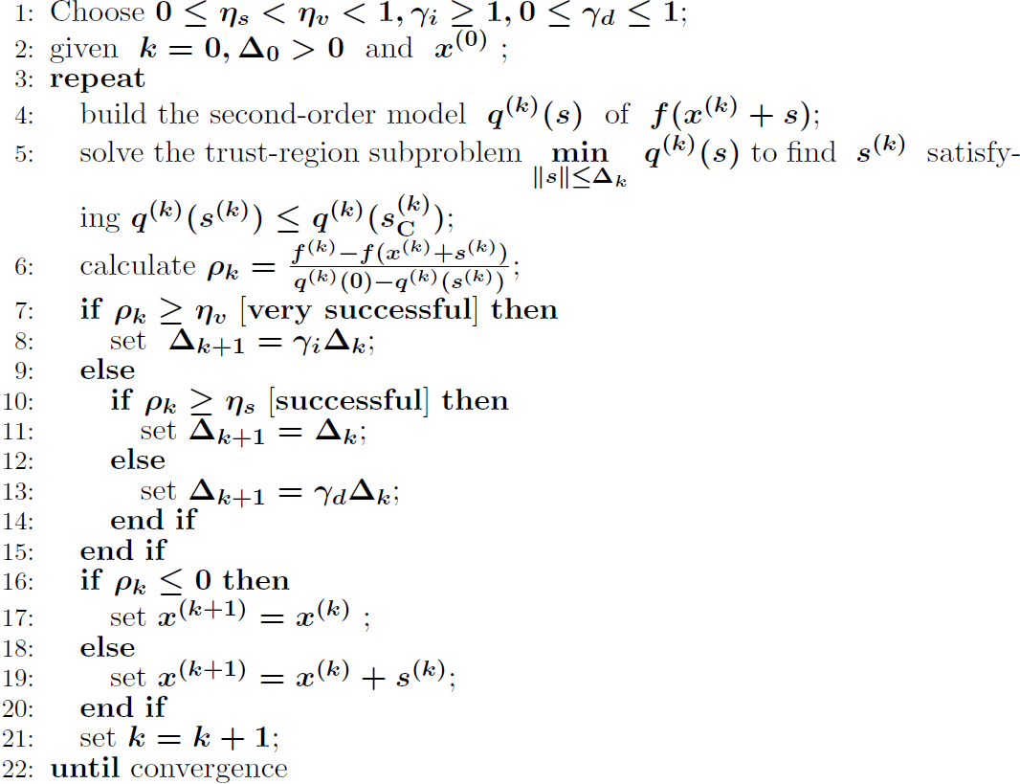
实用信赖域法－描述

Slide 24







实用信赖域法－收敛性
定理 (大范围收敛性). 假设 , 且 和 一致有界，
即存在非负常数 b 和 h 使得
则实用信赖域法产生的序列 满足对某 l 有 ，
或者 ，或者

